Slide 1
Algoritmos de ordenamiento
2 CSTC
Franco Callipo

Slide 2
Algoritmos de ordenamiento

Slide 3
¿Que es un algoritmo de ordenamiento?

Slide 4
¿Que es un algoritmo de ordenamiento?
Es un procedimiento que se utiliza para reorganizar los elementos de una estructura de datos (como un arreglo o vector) de acuerdo a un criterio dado, como ordenar números de menor a mayor, ordenar cadenas alfabéticamente, etc.
Tres de los algoritmos de ordenamiento más comunes son ordenamiento por burbuja , ordenamiento por Inserción y ordenamiento por selección.

Slide 5
Bubble sort
Ordenamiento por burbuja

Slide 7
Bubble sort
Es un método simple pero ineficiente en términos de tiempo de ejecución.
Funciona comparando cada elemento de la lista que va ser ordenada con el siguiente, intercambiándolos de posición si están en el orden incorrecto.
Este proceso se repite hasta que la lista esté ordenada.

Slide 9
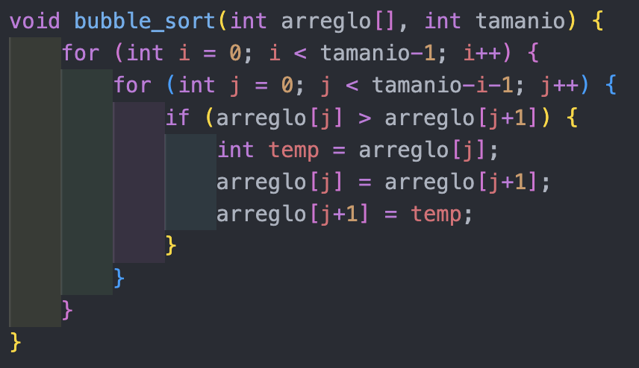
Bubble sort

Slide 10
Insertion Sort
Ordenamiento por inserción

Slide 11
Insertion Sort
Es un algoritmo eficiente para listas pequeñas o casi ordenadas.
Funciona de manera similar a cómo muchos de nosotros ordenamos un mazo de cartas en la vida real.
Se recorre la lista de elementos uno por uno e insertando cada elemento en su lugar correcto en la sublista ordenada.
Este proceso se repite hasta que la lista esté ordenada.

Slide 13
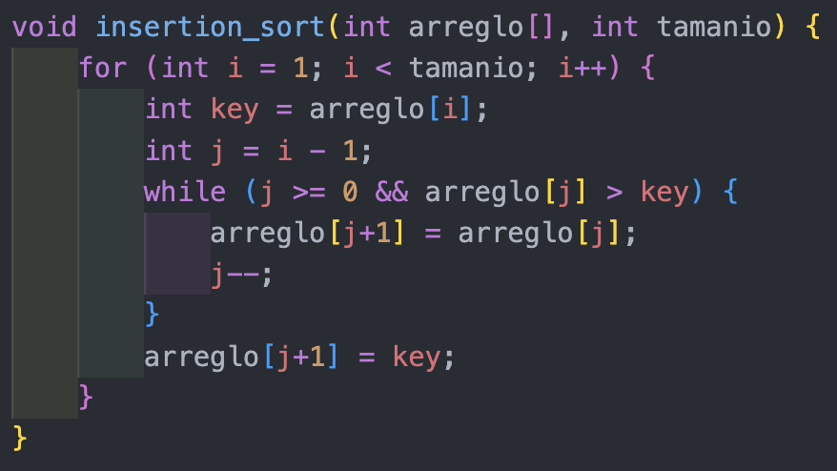
Insertion Sort

Slide 14
Selection Sort
Ordenamiento por selección

Slide 15
Selection Sort
Es un método simple pero ineficiente en términos de tiempo de ejecución.
Funciona dividiendo la lista en dos partes: la parte ordenada y la parte desordenada.
En cada iteración, encuentra el elemento más pequeño de la parte desordenada y lo mueve al final de la parte ordenada.
Este proceso se repite hasta que la lista esté ordenada.

Slide 17
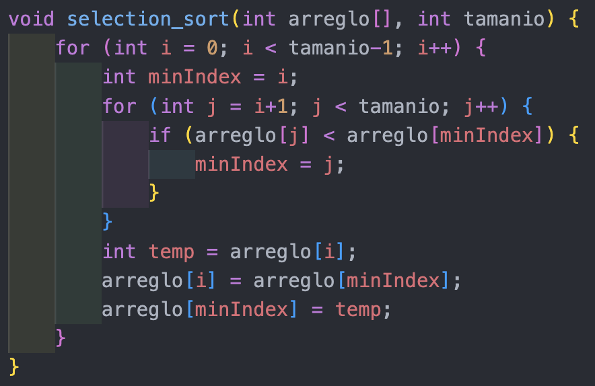
Selection Sort

